Slide 1
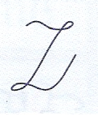
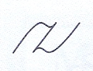
Z
ZLATKO SA UČÍ ČÍTAŤ
z

Slide 2
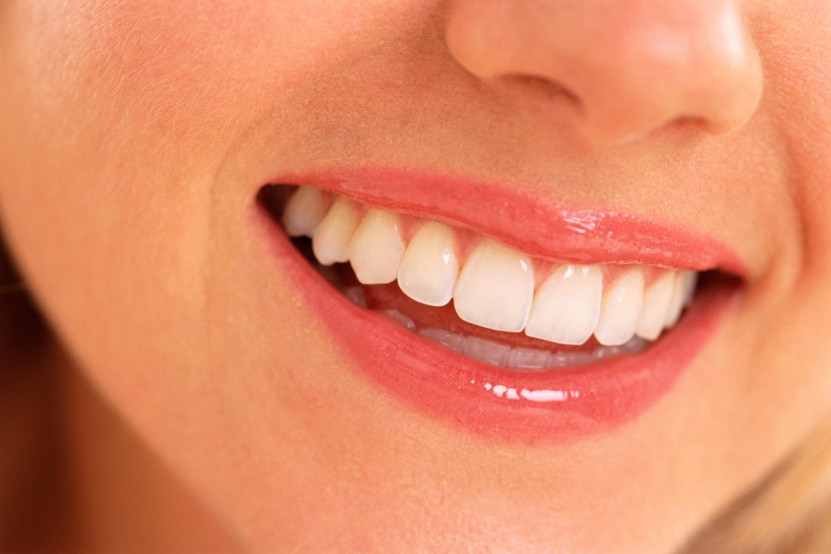
HÁDANKA
V ÚSTACH NAŠEJ MARIENKY
V DVOCH RADOCH SÚ KAMIENKY.
MELÚ OSTOŠESŤ
TO, ČO TREBA ZJESŤ.
ZUBY

Slide 3
HÁDANKA
V PYŽAME JE KONÍK CELÝ
DVOJFAREBNÝ ČIERNOBIELY.
PÁSKOVANÉ NOHY, REBRÁ
MÁ TÁ PLACHÁ RÝCHLA ...
ZEBRA

Slide 4
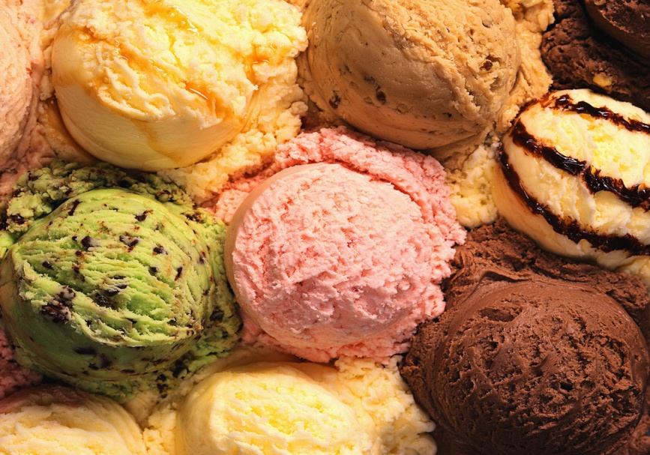
HÁDANKA
STUDENÁ JE AKO ĽAD,
PRITOM JU MÁ KAŽDÝ RÁD.
ZMRZLINA

Slide 5
HÁDANKA
KEĎ ZASTANEŠ PRED DVERAMI,
NEMUSÍŠ HO STISNÚŤ VEĽMI.
STAČÍ IBA PRSTA KONČEK
HNEĎ SA OZVE. ŽE ČO? ...
ZVONČEK

Slide 6
DETEKTÍVKA S PÍSMENOM Z
1 | 2 | 3 | 4 | 5
VA | KE | RY | ZI | HO
ZO | MU | LA | SI | VE
TU | BI | ZE | CO | PA
NE | FA | JO | GU | ZA

Slide 7
ČÍTAJ SLOVÁ, VETY...
ZI
MA
JE TU.
ZU
ZA
KOSÍ.
ZO
RA
PIJE.
ZI
TA
VARÍ.

Slide 8
ČÍTAME VETY
Zuzana má vozík.
Zita sadí fazuľu.
Zoli ukazuje zuby.
Zorka zamyká dvere.

Slide 9
ZLATKO MÁ KAMARÁTOV
ZOLKO
ZUZKA
ZDENKO
ZITA

Slide 10





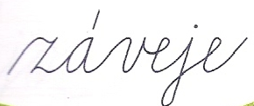


ČÍTAJ PÍSANÉ SLOVÁ

Slide 11
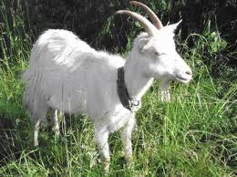
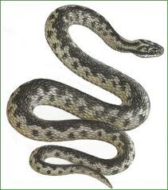
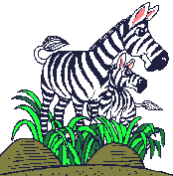
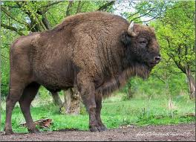
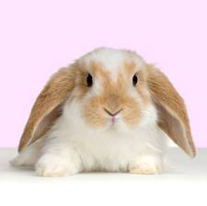
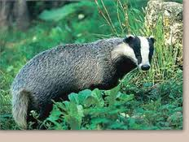
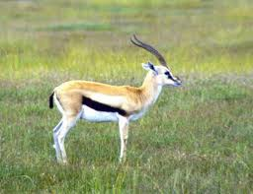
PRIRAĎ SLOVÁ K OBRÁZKOM
GAZELA
ZUBOR
ZAJAC
ZMIJA
JAZVEC
KOZA

Slide 12
DOPLŇ DO SLOVA CHÝBAJÚCE PÍSMENO
Z
Z
Z
V
R
B
Z
L
_IMA, _OZA, _ÁZA,
RI_A, ZO_A, ZU_A, ZDE_A,
VO_ÍKY, MUZI_A, FAZU_A,
POZÝ_A, PO_ERÁ, ZAVO_Á,
JA_YKY, ZELENI_A, ROZU_,
ZA_AC, GA_ELA, ZE_RA
N
V
M
T
J
Ľ
Z
N
K
K
Z

Slide 13
UŽ VIEME ČÍTAŤ?
Zita je milé dievčatko.
Býva v Rožňave. Cez
prázdniny išla k starej mame do
Betliara. Rada sa korčuľuje na
zamrznutom rybníku v parku. Jej
sestra Zorka robí piruety.
Chlapci hrajú hokej.
Športom k zdraviu...

Slide 14
A NA ZÁVER PERLIČKA
http://www.youtube.com/watch?feature=player_detailpage&v=Qd6ZDB7Va6U#t=71s

Slide 15
NABUDÚCE SA NAUČÍME ĎALŠIE PÍSMENKO

